Slide 1


Základní škola a mateřská škola J.A.Komenského
v Novém Strašecí
Komenského nám. 209, 271 01 Nové Strašecí
tel. 311 240 401, 311 240 400, email: zsnovstra@email.cz
ČÍSLO PROJEKTU: 1.4 OP VK
NÁZEV: VY_32_INOVACE_16
AUTOR: Mgr., Bc. Daniela Kalistová
OBDOBÍ: 2012-13
ROČNÍK: 8
VZDĚLÁVACÍ OBLAST: Člověk a příroda
VZDĚLÁVACÍ OBOR: Fyzika
TÉMATICKÝ OKRUH: Látky a tělesa
TÉMA: Vlastnosti kapalin a plynů
ANOTACE: Materiál slouží jako osnova k výkladu

Slide 2
Vlastnosti kapalin a plynů

Slide 3
Kapaliny tečou
Dají se přelévat
Nemají vlastní tvar (mají tvar nádoby)
Molekuly nejsou vázány – dají se přemísťovat
Molekuly se volně pohybují (šťáva x voda)
Pokus: nalij do kádinky vodu do poloviny, zbytek dolij lihem. Protřepej. Pozoruj, co se stalo. ??
Směs obou látek má menší objem, než je součet původních objemů lihu a vody. Molekuly obou látek jsou různě velké. (mák a hrách)

Slide 4
Co ještě teče?
Ledovec
Kapalné hélium (při teplotě pod -269°C samovolně vytéká z nádoby přes její okraj)
Okenní tabulové sklo

Slide 5
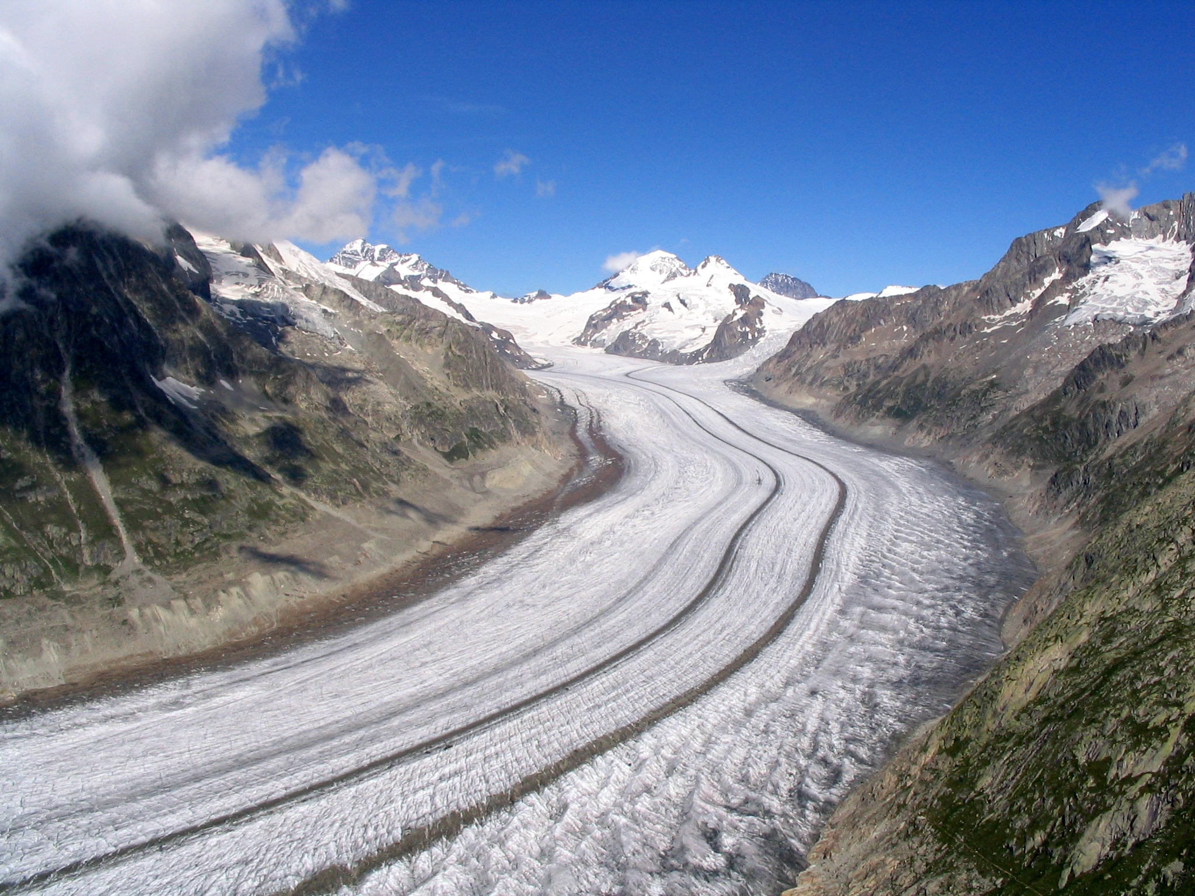

Slide 6
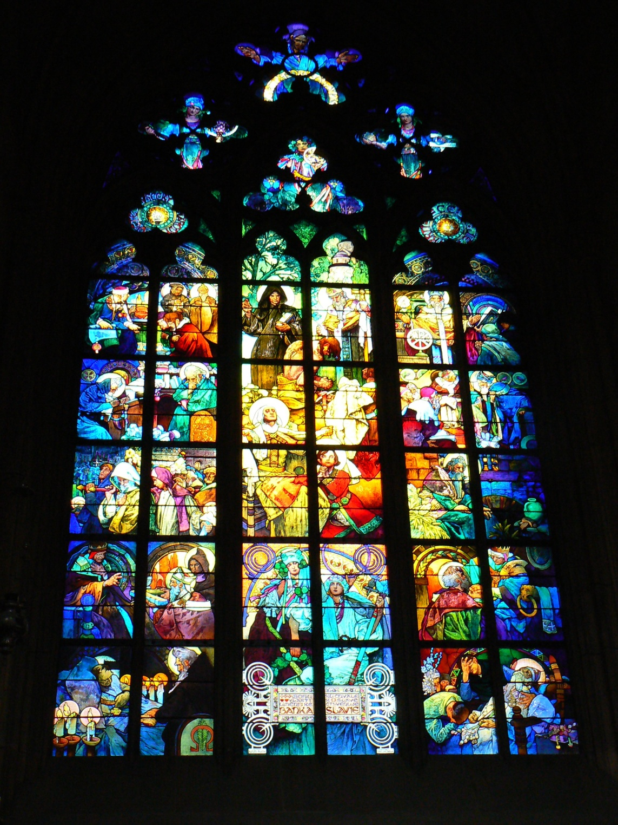

Slide 7
Další vlastnosti kapalin
Jsou nestlačitelné
Jakou vlastnost využíváme u hydraulického oleje?
nestlačitelnost
Jakou vlastnost využíváme u mazacího oleje?
přilnavost

Slide 8
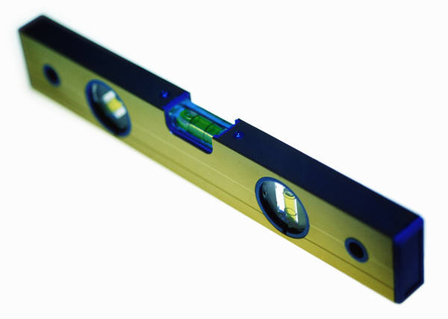
Další vlastnosti kapalin
Volná hladina kapalin je v klidu vodorovná
Využití?
Na hladině vody je povrchová blána, která má pružnost a pevnost → povrchové napětí
Využití?

Slide 9

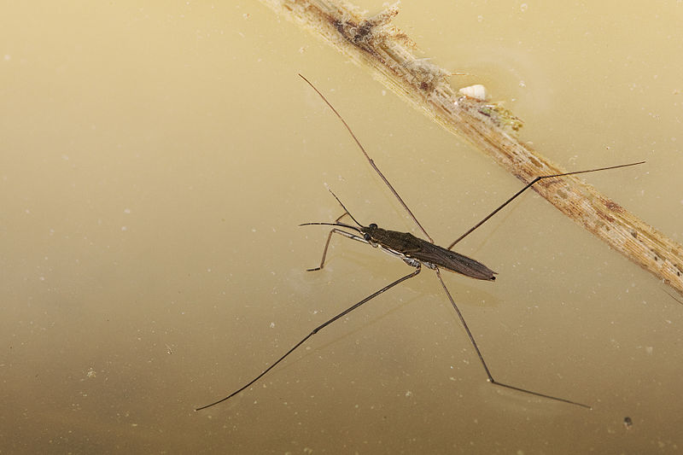

Slide 10
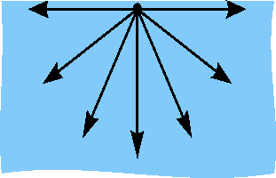
Síly mezi molekulami kapaliny jsou větší než mezi molekulami kapaliny a vzduchu
Proč deštník nepropouští vodu?

Slide 11
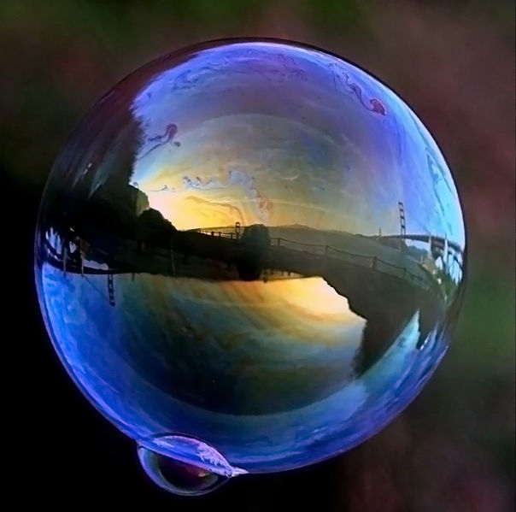
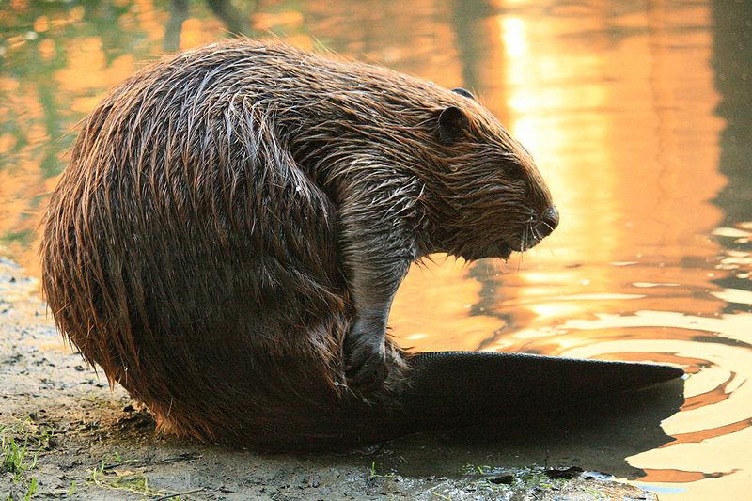
Můžeme velikost povrchového napětí změnit?
Bobři a vydry mají srst, která nepropouští vodu (mastná-velké povrch. Napětí)

Slide 12
Najdi v učebnici
Jak se vyrábí olověné broky?
Zvedne špendlík hladinu vody?
Kolik špendlíků se vejde do sklenky plné vody?
Vzlínavost kapalin
Pohyb molekul kapalin
Difúze
http://fyzweb.cz/materialy/aplety_hwang/brown/gas2D/gas2D_cz.html

Slide 13
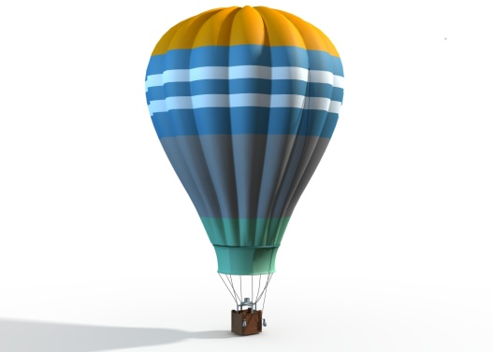
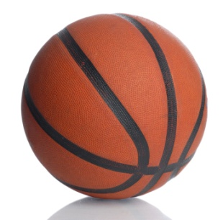
Plyny
Nemají vlastní tvar
Nemají vlastní objem
Vyplňují vždy celý objem nádoby
Molekuly plynů se také pohybují neuspořádaným pohybem
Jsou stlačitelné

Slide 14
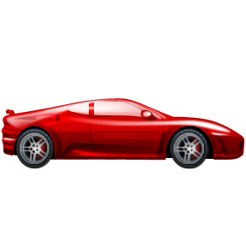

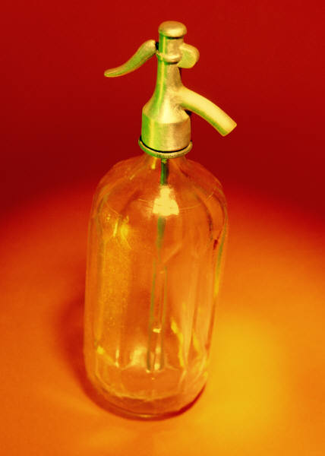
Plyny
Vodík
Hélium
Oxid uhličitý
Oxid uhelnatý
Kyslík
Propan butan

Slide 15
KONEC

Slide 16
CITACE:
OBRÁZKY:
Soubor:Vitraj v Katedrale sv. Vita v Praze.jpg. In: Wikipedia: the free encyclopedia [online]. San Francisco (CA): Wikimedia Foundation, 2001-, 23. 12. 2011, 08:30 Náhled verze z 23. 12. 2011, 08:30 [cit. 2013-01-11]. Dostupné z: http://cs.wikipedia.org/wiki/Soubor:Vitraj_v_Katedrale_sv._Vita_v_Praze.jpg
Soubor:Grosser Aletschgletscher 3196.JPG. In: Wikipedia: the free encyclopedia [online]. San Francisco (CA): Wikimedia Foundation, 2001-, 3. 10. 2005, 13:44 Náhled verze z 3. 10. 2005, 13:44 [cit. 2013-01-11]. Dostupné z: http://cs.wikipedia.org/wiki/Soubor:Grosser_Aletschgletscher_3196.JPG
Soubor:Water strider Gerris lacustris.jpg. In: Wikipedia: the free encyclopedia [online]. San Francisco (CA): Wikimedia Foundation, 2001-, 16. 9. 2005, 16:30 21. 4. 2009, 23:16 Náhled verze z 21. 4. 2009, 23:16 [cit. 2013-01-12]. Dostupné z: http://cs.wikipedia.org/wiki/Soubor:Water_strider_Gerris_lacustris.jpg
Soubor:Water drop animation enhanced small.gif. In: Wikipedia: the free encyclopedia [online]. San Francisco (CA): Wikimedia Foundation, 2001-, 16. 2. 2006, 22:02 [cit. 2013-01-12]. Dostupné z: http://cs.wikipedia.org/wiki/Soubor:Water_drop_animation_enhanced_small.gif
Soubor:Ggb in soap bubble 1.jpg. In: Wikipedia: the free encyclopedia [online]. San Francisco (CA): Wikimedia Foundation, 2001-, 27. 1. 2009, 19:54 Náhled verze z 27. 1. 2009, 19:54 [cit. 2013-01-12]. Dostupné z: http://cs.wikipedia.org/wiki/Soubor:Ggb_in_soap_bubble_1.jpg
Soubor:SilaMolekulyNaPovrchu.png. In: Wikipedia: the free encyclopedia [online]. San Francisco (CA): Wikimedia Foundation, 2001-, 24. 6. 2010, 14:48 Náhled verze z 24. 6. 2010, 14:48 [cit. 2013-01-12]. Dostupné z: http://cs.wikipedia.org/wiki/Soubor:SilaMolekulyNaPovrchu.png
Soubor:Beaver Yearling Grooming Alhambra Creek 2008.jpg. In: Wikipedia: the free encyclopedia [online]. San Francisco (CA): Wikimedia Foundation, 2001-, 8. 11. 2009, 22:47 Náhled verze z 8. 11. 2009, 22:47 [cit. 2013-01-12]. Dostupné z: http://cs.wikipedia.org/wiki/Soubor:Beaver_Yearling_Grooming_Alhambra_Creek_2008.jpg
www.office.microsoft.com

Slide 17
LITERATURA:
TESAŘ, Jiří a František JÁCHIM. Fyzika 3 pro ZŠ, Nová řada podle RVP: Světelné jevy, Mechanické vlastnosti látek. 1. vyd. Praha: SPN, 2009. ISBN 978-80-7235-414-6.

